Slide 1
上节回顾
存储器层次结构：CPU寄存器、主存、辅存
程序三种装入方式：程序逻辑地址到内存物理地址的映射
程序三种链接方式：把相关模块整合成为一个整体
内存连续分配方式
  单一连续分配：单任务单个分区
  固定分区分配：分区大小固定，每个分区装入一个程序
  动态分区分配：根据程序大小分配空间，易产生碎片
  分配算法：首适应、循环、最佳、最坏、快速适应
  回收操作：三种相邻情况的回收
  分区说明表的变化：数据结构上的处理
  伙伴系统
  可重定位分区分配：合并碎片

Slide 2
练习
已知当前内存状态表如下，现有作业D、E、F处于后备队列，分配顺序是D到E再到F，大小分别为36K、9K和23K，请用动态分区分配算法FF、BF进行分配：
  请写出分配后D、E、F在内存的起址和末址，如果有作业未能分配空间请说明
  在分配完后再回收作业B，请写出包含作业B的空白分区的起址和末址
分区号 | 大小 | 起址 | 状态
0 | 100K | 0 | 系统区
1 | 25K | 100K | 空闲
2 | 55K | 125K | A占用
3 | 50K | 180K | 空闲
4 | 30K | 230K | B占用
5 | 40K | 260K | 空闲

Slide 3
连续分配方式
对换：提高内存利用率的有效措施
  把内存中暂时不能运行的进程或者暂时不用的程序和数据，调出到外存上，以便腾出足够的内存空间，再把已具备运行条件的进程或进程所需要的程序和数据，调入内存。
两种对换方式
  整体对换：以进程为单位
  部分对换：以页或段为单位
对换空间管理
  将外存分为文件区与对换区
  对换区采用连续存储方式
  整体对换采用类似连续分配的方式管理对换区，包括空间的分配与回收

Slide 4
连续分配方式
对换操作包括进程换入、进程换出
进程换出
  系统选择处于阻塞态且优先级最低的进程作为换出进程
  启动盘块，将进程的程序和数据传送到磁盘的对换区
  若传送无错误，回收内存空间
  对该进程的PCB做相应的修改。
进程换入
  系统定时查看所有进程状态，找出“就绪”状态但已换出的进程
  对换出时间(换出到磁盘上)最久的进程进行换入操作
  直至已无可换入的进程或无可换出的进程为止。

Slide 5
基本分页存储管理方式
引入：非连续分配，离散地分布在内存不同位置
基本概念
  页面：逻辑上的划分，进程空间管理上的划分，简称页
  物理块：物理上的划分
页是操作系统分配内存的最小单位
  进程的最后一页装不满一块形成了不可利用的碎片

Slide 6
基本分页存储管理方式
页与物理块的关系
  页的大小与物理块大小完全相等
  进程任何一个页都可以装入内存的任何一个物理块
  进程除了最后一个页可能会产生碎片，其他页都是刚好装入各个物理块中
  各个页离散地分布在不同物理块中
  页的编号在逻辑地址上是连续的，在物理块分布上是离散的
页大小： 一般是2的n次幂，通常为512B~8KB

Slide 7
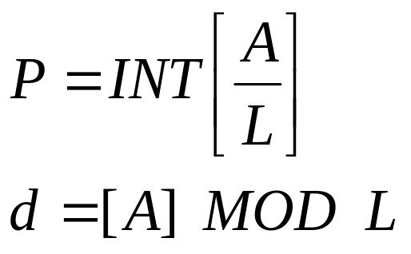
基本分页存储管理方式
地址结构
  页面：逻辑上的划分，进程空间管理上的划分，简称页
  物理块：物理上的划分
地址计算方法：地址为A，页面大小为L，则页号P和页内地址d计算如下
例：A=2170B，L=1KB
则 P=2, d=122
31
12
11
0
页号P
位移量W

Slide 8
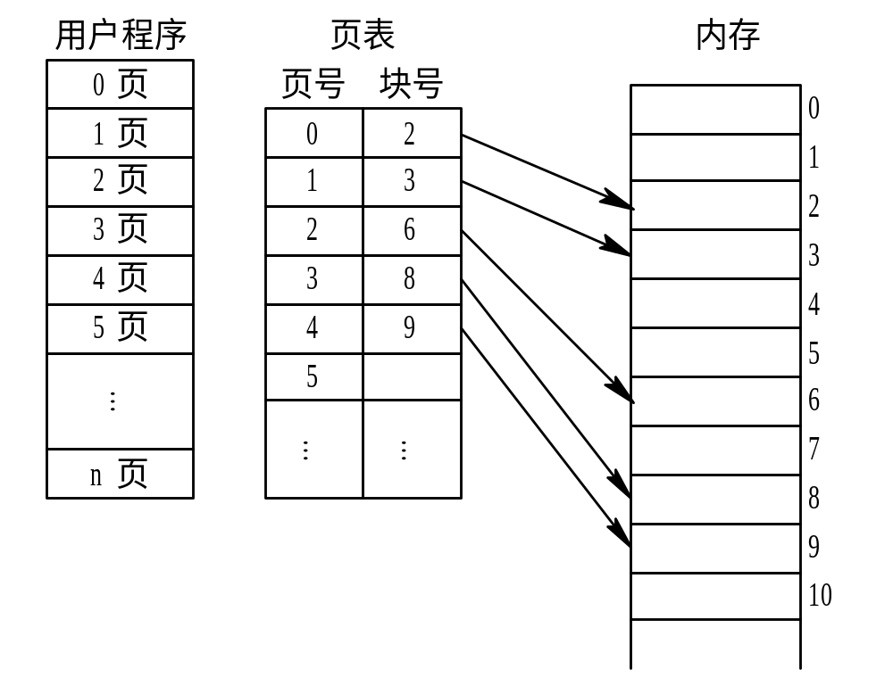
基本分页存储管理方式
页表：记录进程每一页在内存存放的块号
  页面与物理块的对应关系

Slide 9
基本分页存储管理方式
页表的管理
  页表数据存放在内存
  页表的起址和长度存放在PCB中
  地址转换时，页表的起址和长度送入页表寄存器PTR
地址变换过程
  进程访问某个逻辑地址时，分页地址机构自动将逻辑地址分为页号和页内地址
  页号大于页表长度，越界错误
  根据页号计算位置，从页表中查物理块号
  页内地址直接对应块内地址
  通过物理块号和块内地址得到物理地址
  根据物理地址读取数据

Slide 10
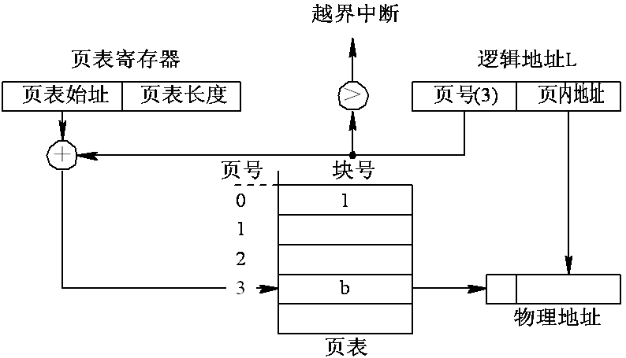
基本分页存储管理方式
地址变换机构

Slide 11
练习
某系统采用分页式存储管理，页大小为2KB。已知进程A的逻辑地址空间为4个页，内存分配如下页表所示，求逻辑地址4832的物理地址。（所有数据都是十进制）
页号 | 块号
0 | 17
1 | 8
2 | 25
3 | 19

Slide 12
基本分页存储管理方式
地址变换的缺点
  需要访问两次内存才能取出数据
  一次访问页表，查找物理块号，计算物理地址
  一次根据物理地址读取数据
具有快表的地址变换机构
  快表是高速存储器，具有并行查找功能
  快表访问速度一般是内存的几倍
  将页表部分内容存在快表，一般存放当前使用的页表项
  快表主要用于减少逻辑地址到物理地址的转换时间

Slide 13
基本分页存储管理方式
带快表的地址变换过程
  进程访问某个逻辑地址时，分页地址机构自动将逻辑地址分为页号和页内地址
  页号大于页表长度，越界错误
  页号送入快表，查找物理块号
  若快表找到，送入物理地址寄存器
  否则在从页表查找物理块号，送入物理地址寄存器
  页内地址直接对应块内地址
  通过物理块号和块内地址得到物理地址
  根据物理地址读取数据

Slide 14
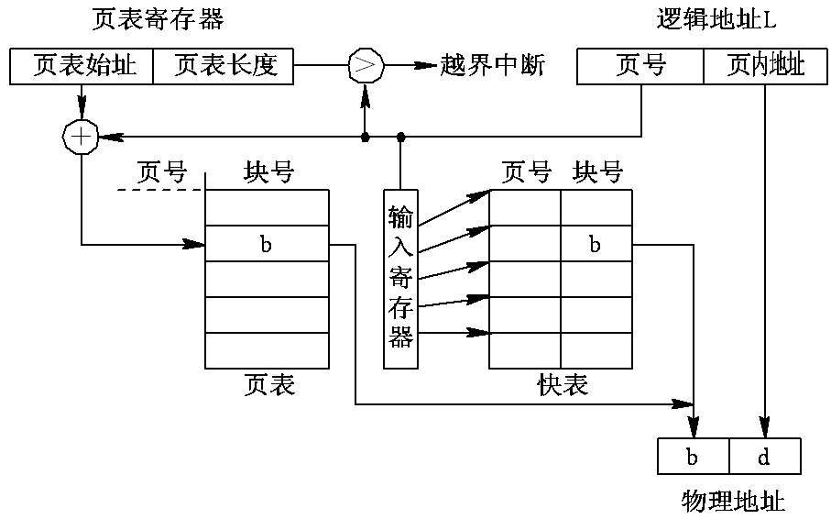
基本分页存储管理方式
带快表的地址变换机构

Slide 15
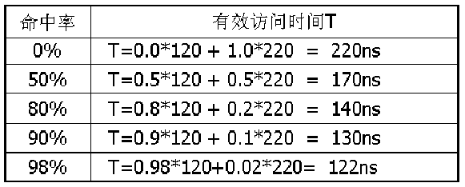
基本分页存储管理方式
具有快表的地址变换举例
  快表访问时间为20ns，内存访问为100ns
  若快表查找成功，包括读数据总时间为120ns
  若快表查找失败，得到总时间为220ns

Slide 16
4.3 基本分页存储管理方式
单级页表的缺陷：
  页表一般是数组的形式，空间分配属于连续分配
  页表大小不能超过单个物理块大小
  当逻辑地址空间很大时，导致页表占用内存空间很大
  例如地址长度32位，可以得到最大空间为4GB，页大小4KB，最多包含4G/4K=1M个页
  若每个页表项占用4个字节，则页表最大长度为4MB，即要求内存划分出连续4MB的空间来装载页表，而且页表采用的是连续分配，不是分页分配
解决方法
  采用离散分配方式的管理页表
  将当前需要的部分页表项调入内存， 其余的页表项仍驻留在磁盘上，需要时再调入

Slide 17

4.3 基本分页存储管理方式
两级页表：对页表本身采用分页式管理，对页表本身增加了一层页表管理
两级页表的逻辑地址结构与地址变换
注意：页大小就是页表大小，一张页表只能装在一个页中

Slide 18
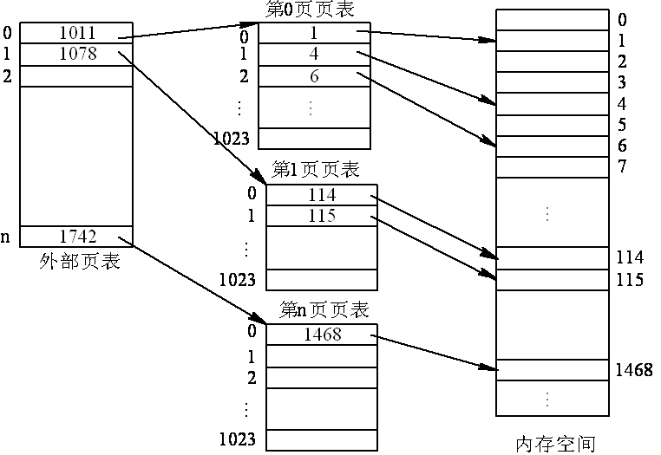
4.3 基本分页存储管理方式

Slide 19
4.3 基本分页存储管理方式
多级页表
  32位系统采用两级页表结构是合适的
  对于64位系统，页大小4KB
  则页内地址为12位，外部页内地址也为12位，外部页号则有42位，即最多可以有4096G个页表项，实际并不需要这么多
  64位系统最大支持空间2^{６４}=1844744 TB ，目前实际只使用48位，采用三级页表就可以了

Slide 20
习题1
一个32位地址的计算机系统使用二级页表,虚地址被分为9位顶级页表,11位二级页表和偏移.请问:
1)页面长度是多少?
2)空间共有多少个页面?
31
22
11
0
P.134
外层页号P1
外层页内地址
位移量W
页面长度: 32-9-11=12
页面大小: 2¹²=2²*2¹⁰=4KB
页面个数: 2⁹ *2¹¹=2²⁰

Slide 21
练习2
在一个分页存储管理系统中,逻辑地址长度为16位,页面大小为4096字节,现有一逻辑地址为2F6AH,且第0、1、2页依次存在物理块10、12、14号中，问相应的物理地址为多少？
15
11
0
P.130
页号P
位移量W
页面长度: 4096=2²*2¹⁰
页号: 16-12=4
2F6AH的二进制表示：0010 1111 0110 1010
物理地址：14*2²*2¹⁰+ 1111 0110 1010 =EF6AH

Slide 22
练习3
设一页式管理系统，向用户提供的逻辑地址空间最大为16页，每页2048字节，内存中共有8个存储块。试问逻辑地址至少应为多少位？内存空间有多大？
逻辑地址：2⁴*2*2¹⁰：
共4+1+10=15
内存大小：2³*2¹¹=2¹⁴B=16KB：

Slide 23
练习3
假设页面的大小为4KB,一个页表项用4B.若要求用页表来管理地址结构为36位的虚拟地址空间，并且每个页表只占用一页。那么，采用多级页表结构时，需要几级才能达到管理的要求？
36位的虚拟地址空间大小为：
64GB
页的大小为4KB,一个页表项用4B,每个页表只占用一页。这表示：
一个页表有1024个表项，可以管理1024个页面，即管理4M大小的虚存空间。
第1级一个页表，管理1K个页面,1K个页面的存储量是4MB => 一级页表不能管理64GB的虚拟空间

Slide 24
3. 假设页面的大小为4KB,一个页表项用4B.若要求用页表来管理地址结构为36位的虚拟地址空间，并且每个页表只占用一页。那么，采用多级页表结构时，需要几级才能达到管理的要求？
第1级一个页表，管理1K个页面,1K个页面的存储量是4MB => 一级页表不能管理64GB的虚拟空间
进入第2级；第2级有1K个页表，管理1K*1K个页面,1K*1K个页面的存储量是4GB => 二级页表仍不能管理64GB的虚拟空间
进入第3级；第3级有1K*1K个页表，管理1K*1K*1K个页面,1K*1K*1K个页面的存储量是4096GB =>三级页表能管理64GB的虚拟空间

Slide 25
练习
有一基本分页存储管理系统，假定页面大小为1024字节，页表采用离散方式放在内存中。每个页表项占用4个字节。在忽略页表及系统区等占用空间的条件下：（所有数据都是十进制）
  若采用一级页表，系统能支持的逻辑空间最多为多少？
  若采用二级页表，系统能支持的逻辑空间最多为多少？
  在二级页表中，现有逻辑地址为542783，求该地址对应的外层页号，外层页内地址和页内地址？

